Slide 1

이 곳에 생명샘 솟아나
눈물 골짝 지나갈 때에

Slide 2
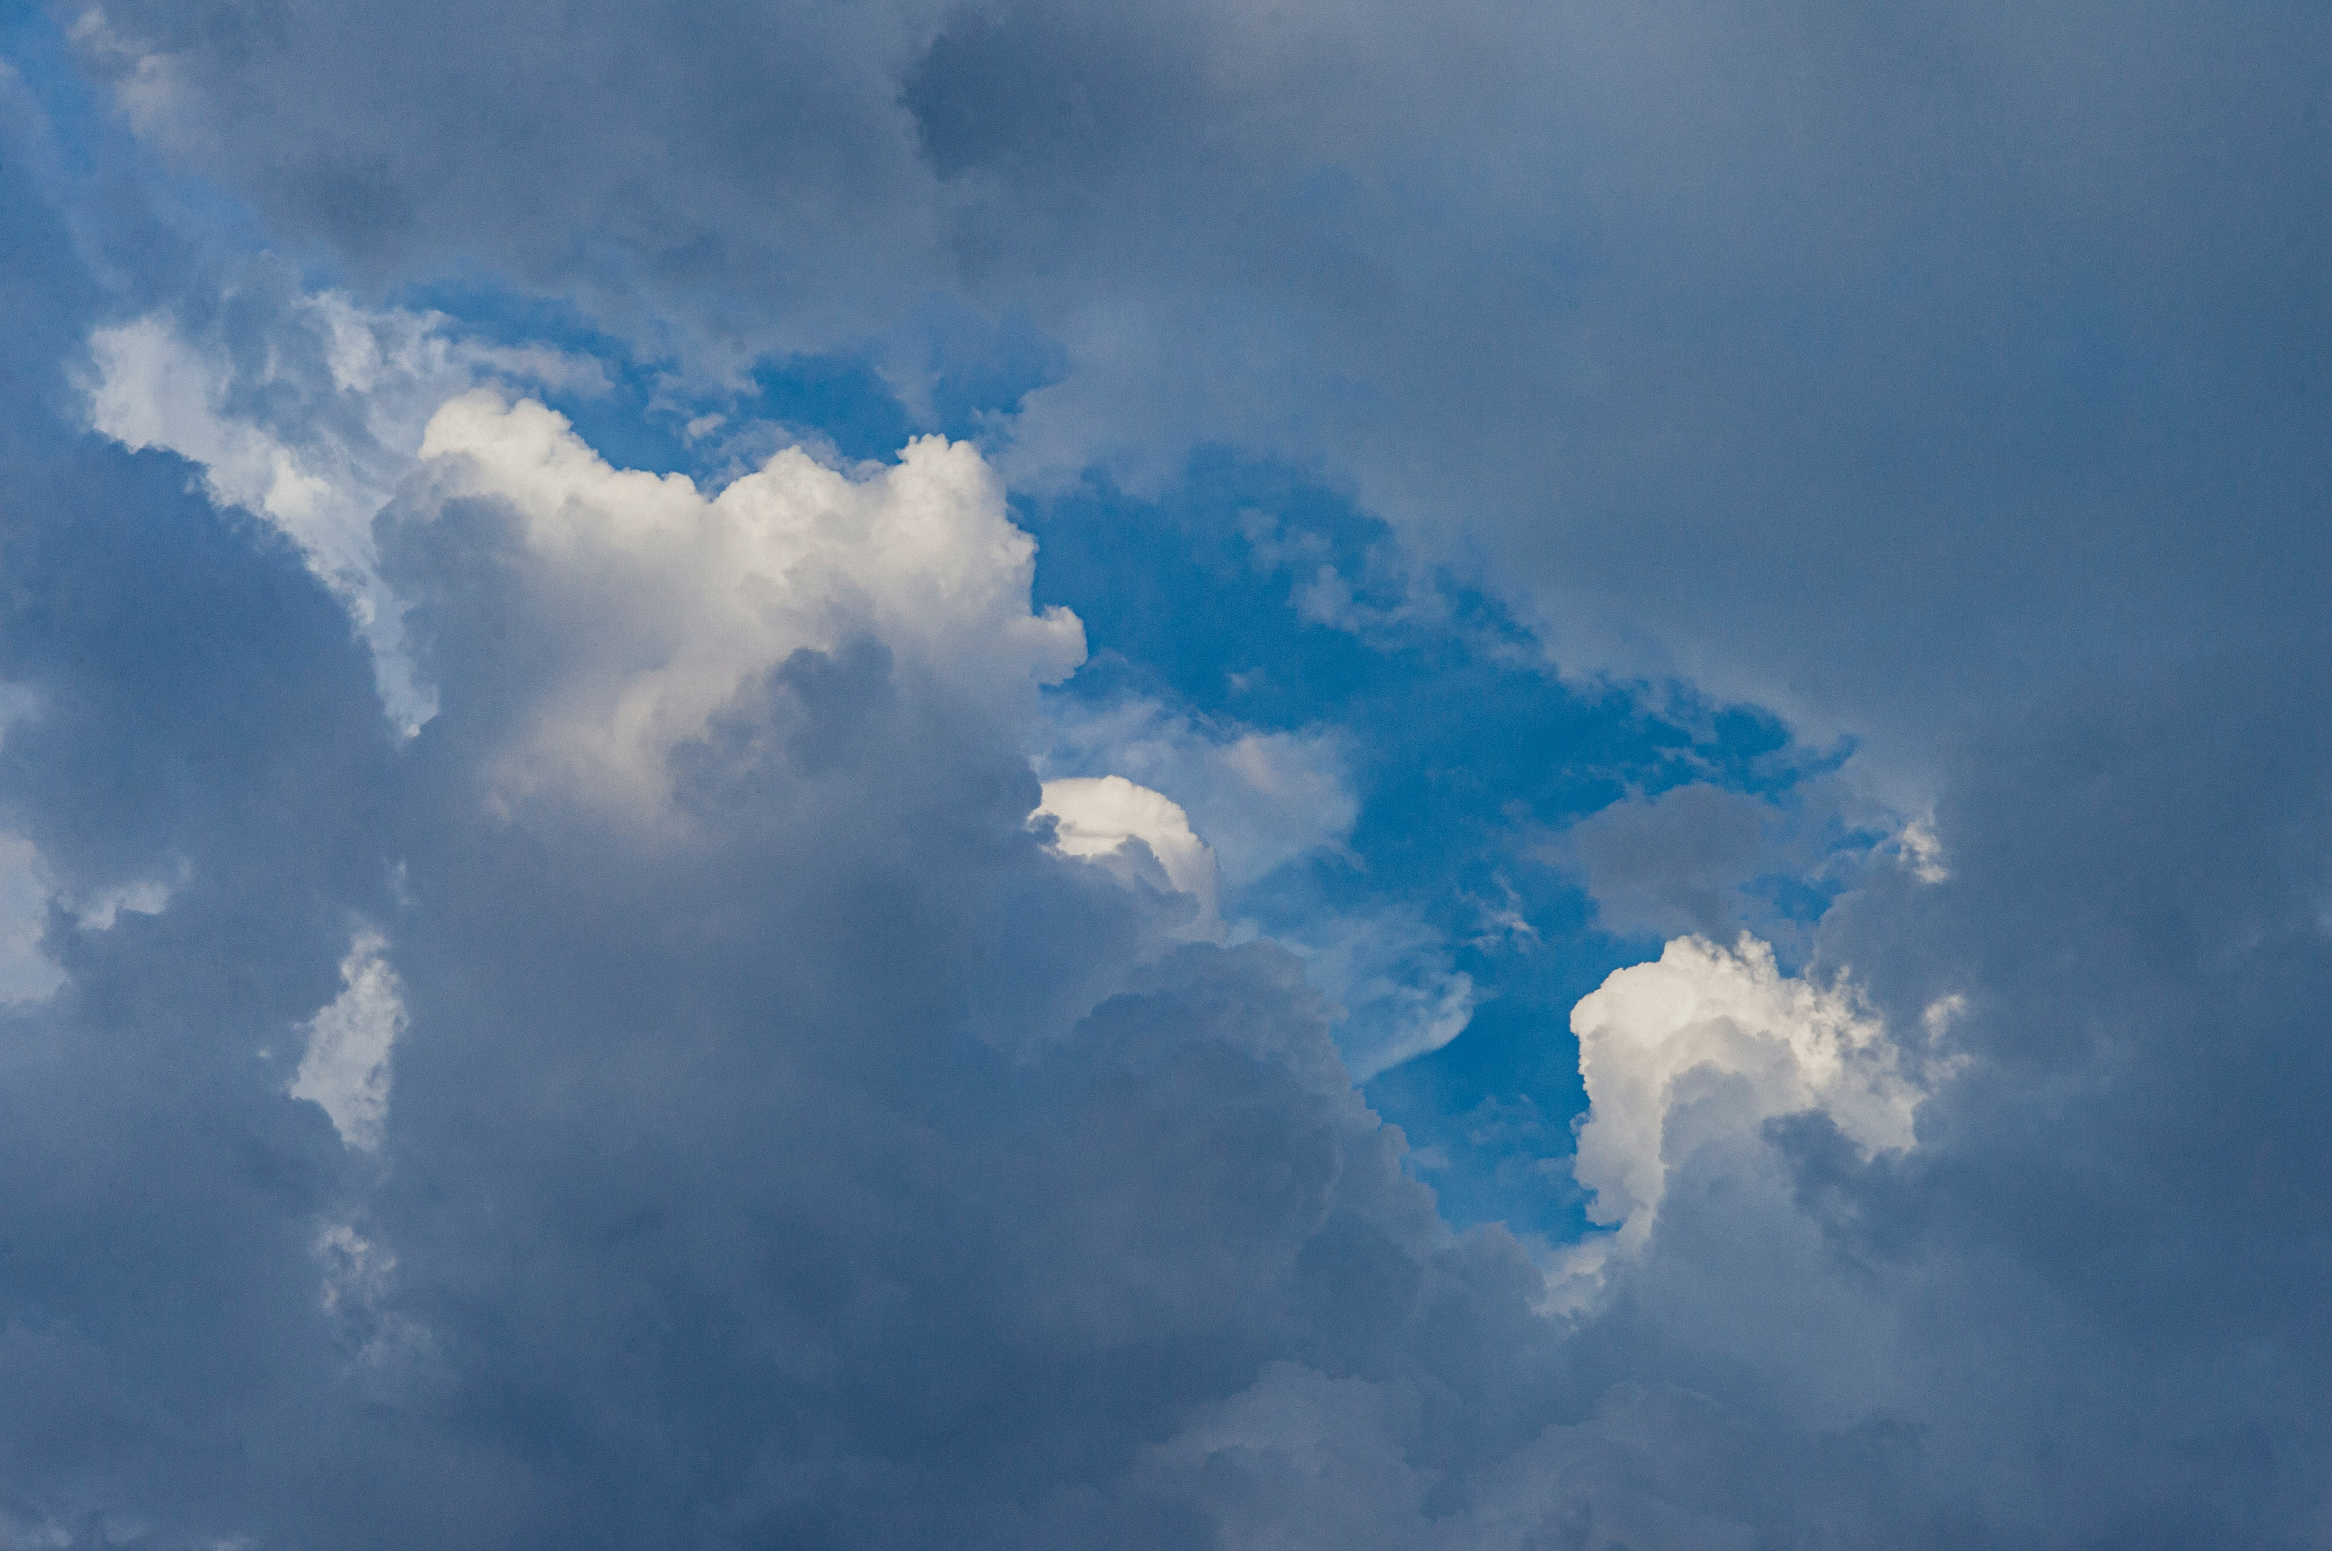
이 곳에 생명샘 솟아나
눈물 골짝 지나갈 때에

Slide 3

이 곳에 생명샘 솟아나
눈물 골짝 지나갈 때에

Slide 4
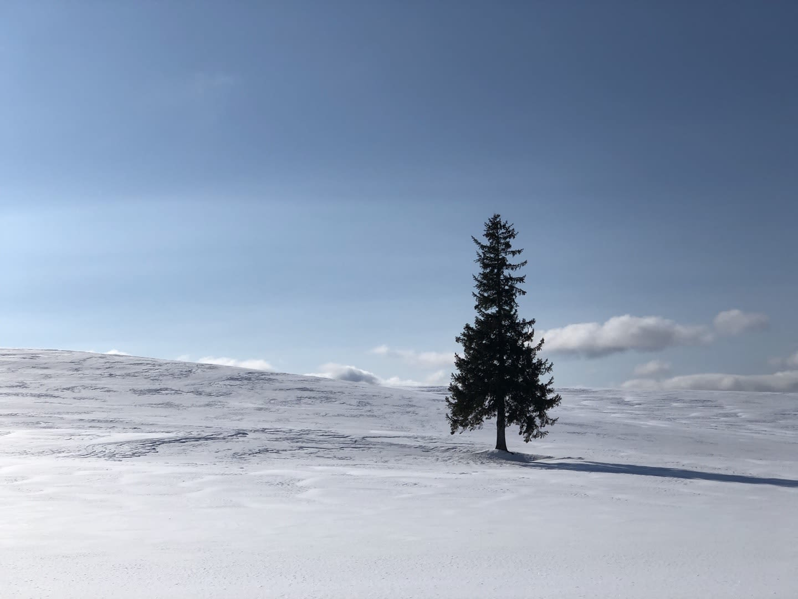
이 곳에 생명샘 솟아나
눈물 골짝 지나갈 때에

Slide 5
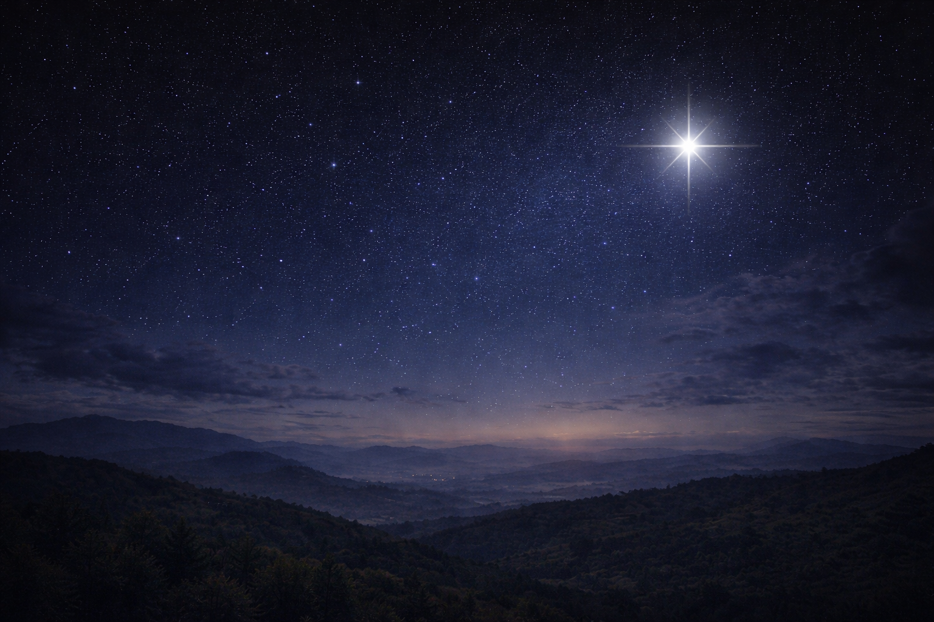
이 곳에 생명샘 솟아나
눈물 골짝 지나갈 때에

Slide 6
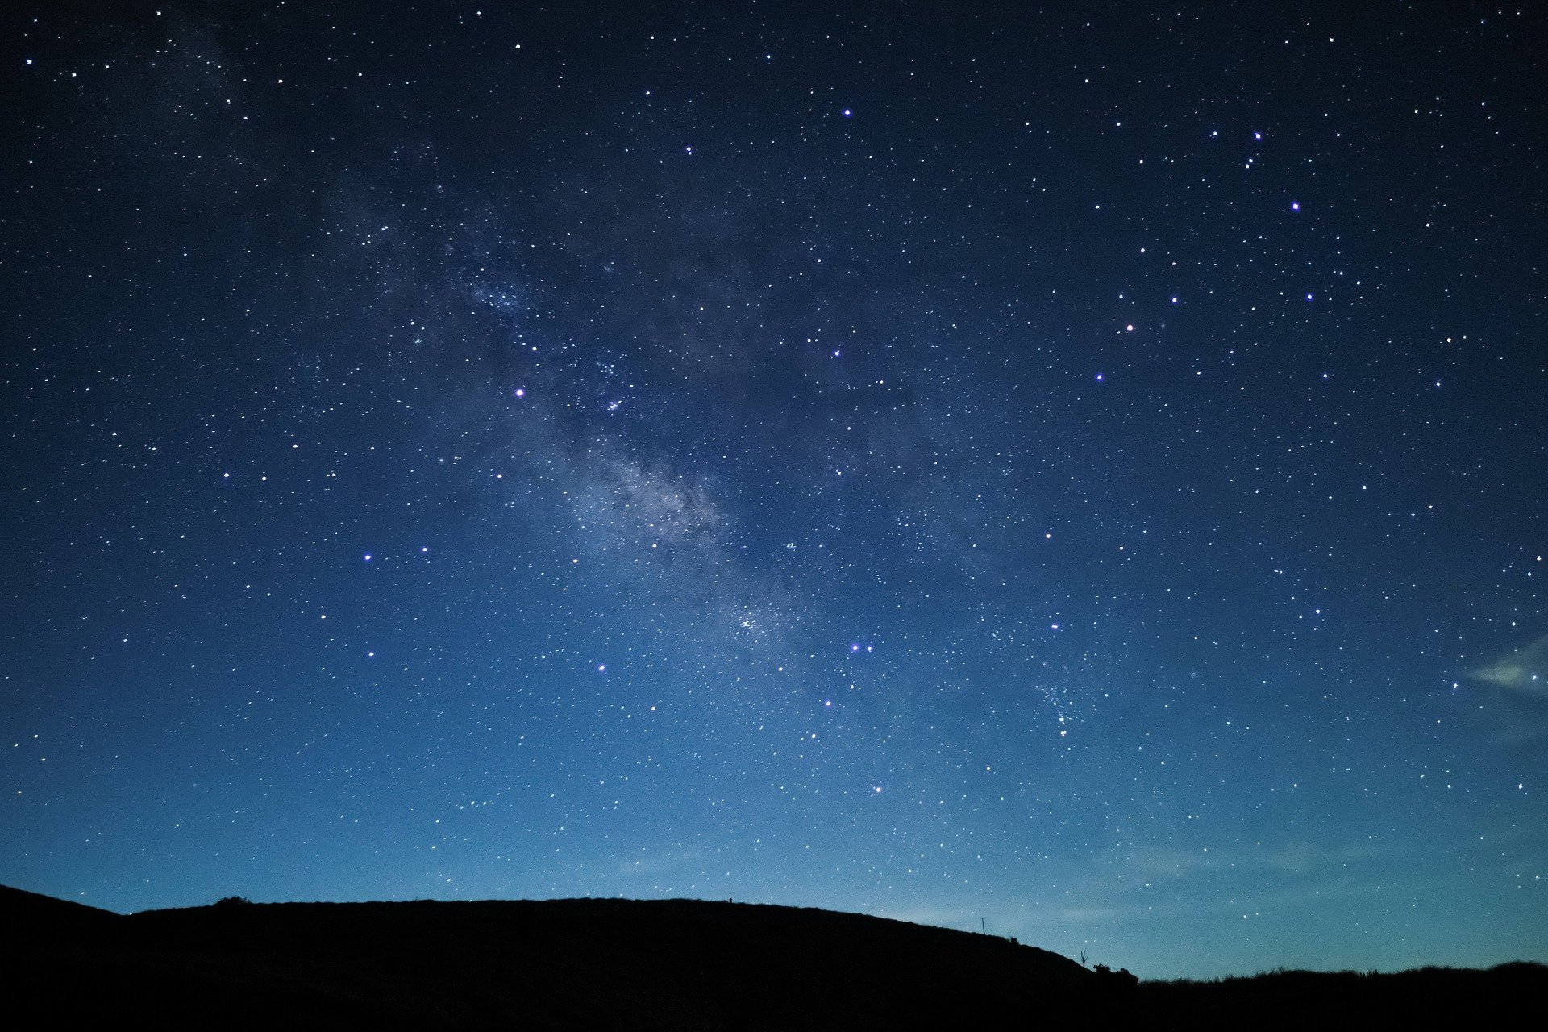
이 곳에 생명샘 솟아나
눈물 골짝 지나갈 때에

Slide 7
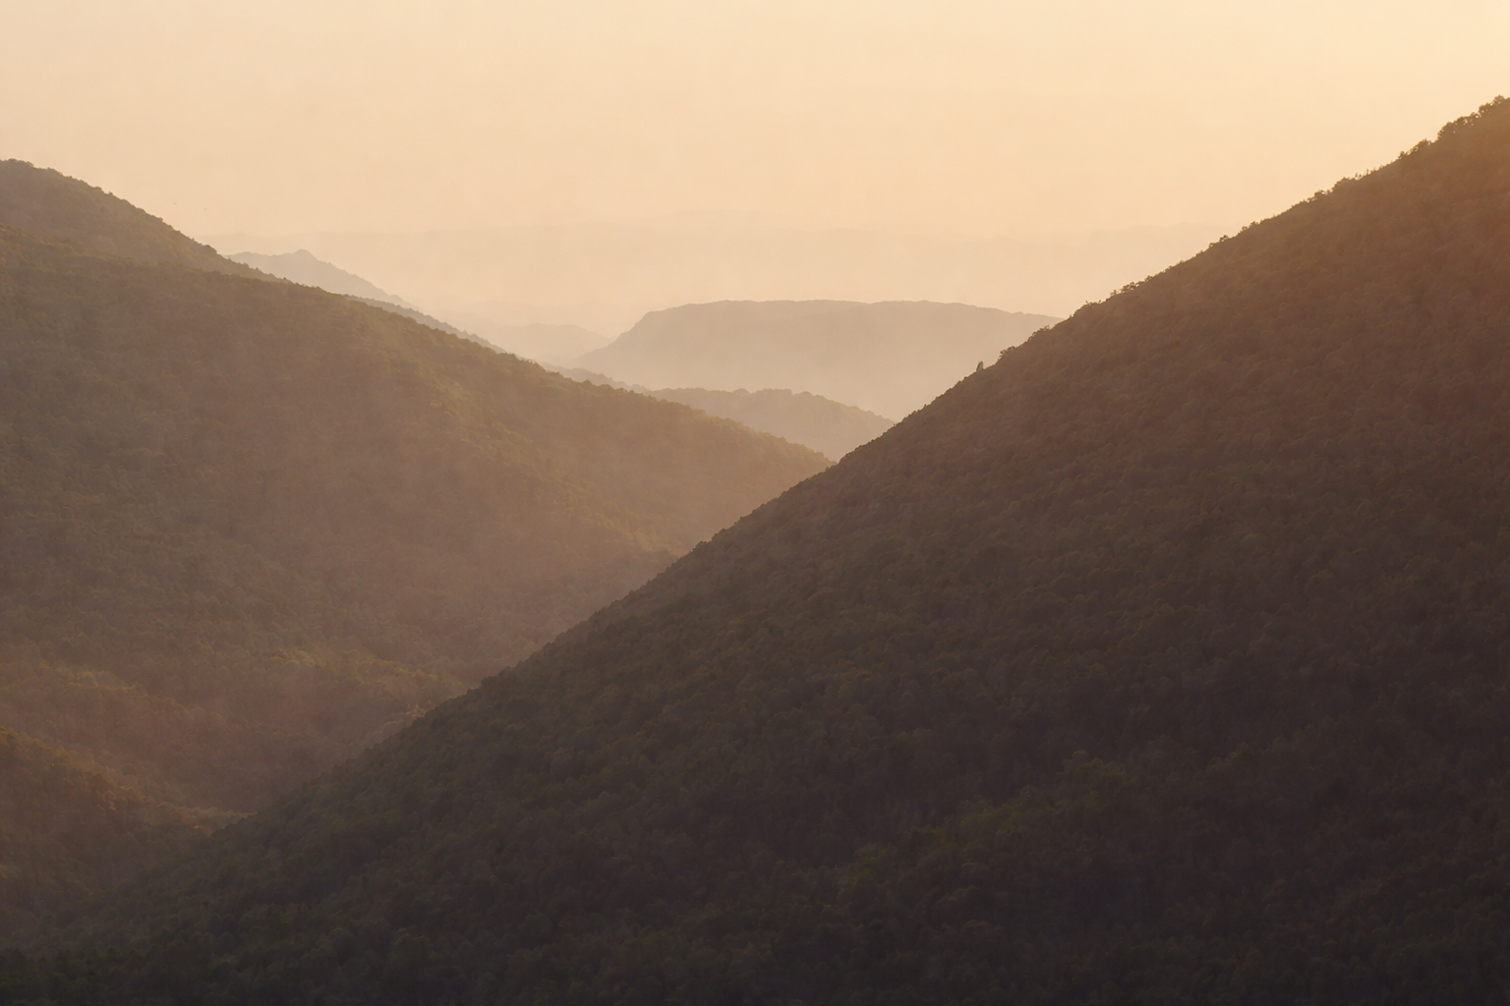
이 곳에 생명샘 솟아나
눈물 골짝 지나갈 때에

Slide 8

이 곳에 생명샘 솟아나
눈물 골짝 지나갈 때에

Slide 9
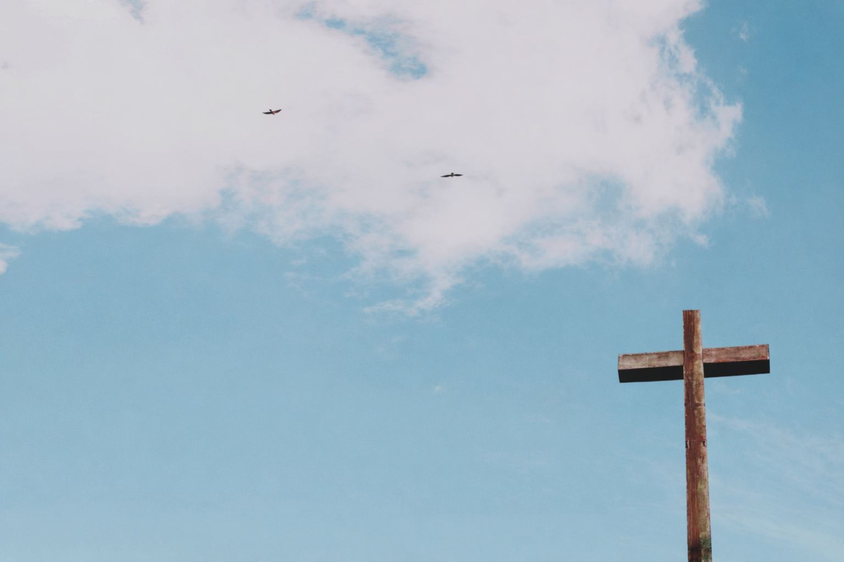
이 곳에 생명샘 솟아나
눈물 골짝 지나갈 때에

Slide 10
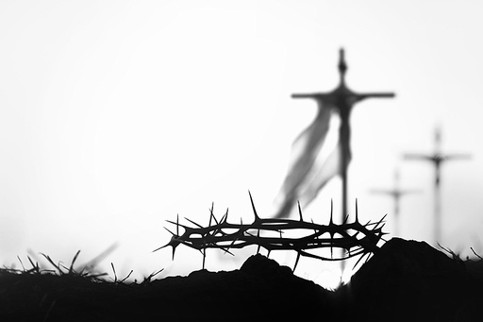
이 곳에 생명샘 솟아나
눈물 골짝 지나갈 때에

Slide 11
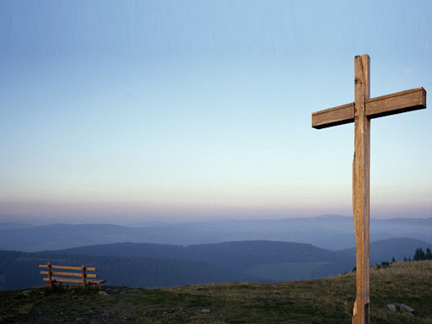
이 곳에 생명샘 솟아나
눈물 골짝 지나갈 때에

Slide 12
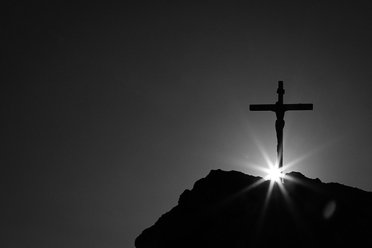
이 곳에 생명샘 솟아나
눈물 골짝 지나갈 때에

Slide 13
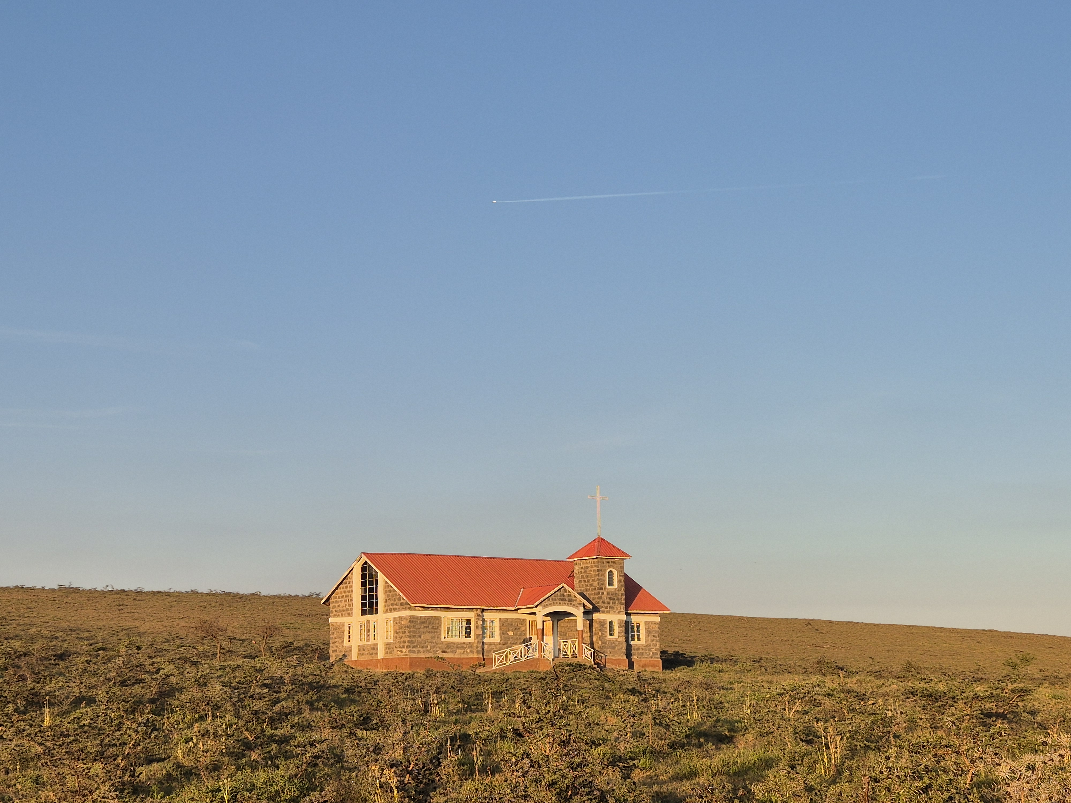
이 곳에 생명샘 솟아나
눈물 골짝 지나갈 때에

Slide 14

이 곳에 생명샘 솟아나
눈물 골짝 지나갈 때에

Slide 15

이 곳에 생명샘 솟아나
눈물 골짝 지나갈 때에

Slide 16

이 곳에 생명샘 솟아나
눈물 골짝 지나갈 때에

Slide 17
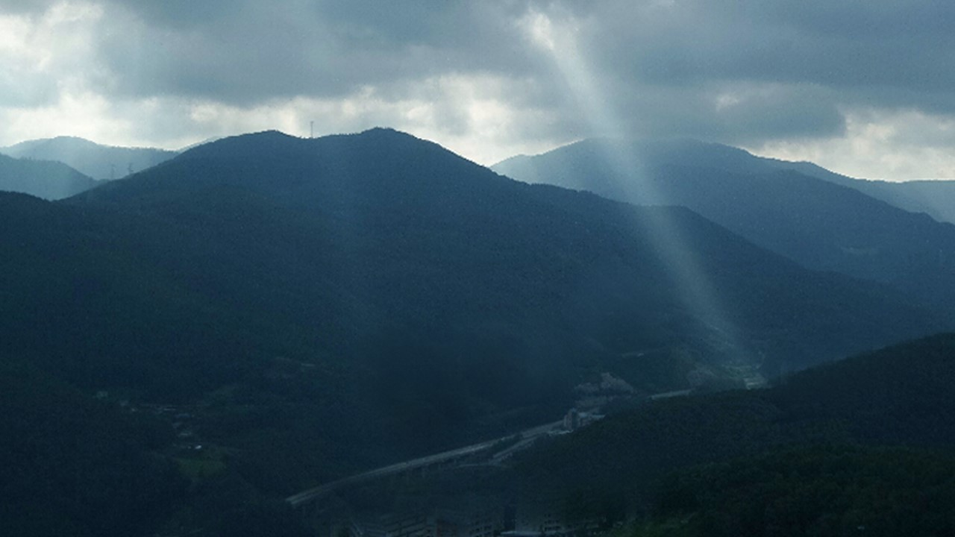
이 곳에 생명샘 솟아나
눈물 골짝 지나갈 때에

Slide 18
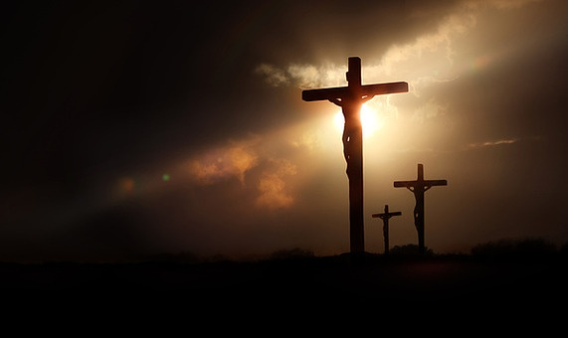
이 곳에 생명샘 솟아나
눈물 골짝 지나갈 때에

Slide 19

우리 함께 손잡고 가세
조금 느리고 어려울지라도

Slide 20

너는 담장 너머로 뻗은 나무
가지에 푸른 열매처럼

